Slide 1
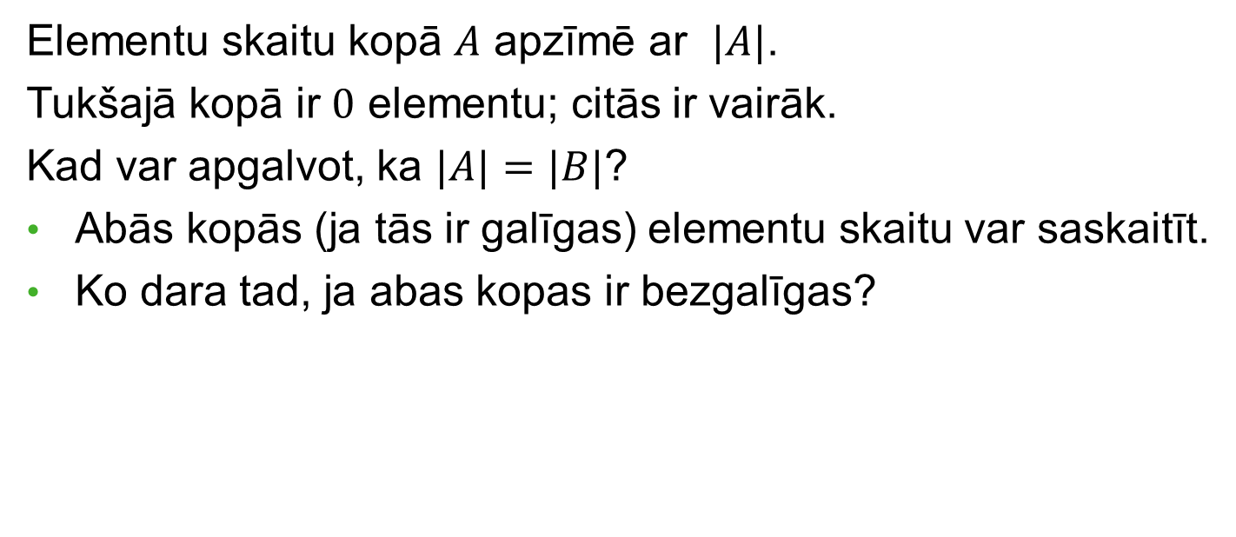
Kopas kardinalitāte
Elementu skaitu kopā $A$ apzīmē ar $|A|$.
Tukšajā kopā ir $0$ elementu; citās ir vairāk.
Kad var apgalvot, ka $|A|=|B|$?
Abās kopās (ja tās ir galīgas) elementu skaitu var saskaitīt.
Ko dara tad, ja abas kopas ir bezgalīgas?

Slide 2
Injektīvas un bijektīvas funkcijas
Funkcija f:A→B ir injektīva, ja katram elementam no B ir ne vairāk kā viens elements no A, kurš par to attēlojas
Funkcija f:A→B ir bijektīva, ja katram elementam no B ir tieši viens elements no A, kurš par to attēlojas
A
x
A
a
x
B
B
a
v
b
v
b
y
c
y
c
z
d
z
d
w

Slide 3
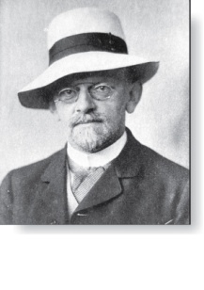
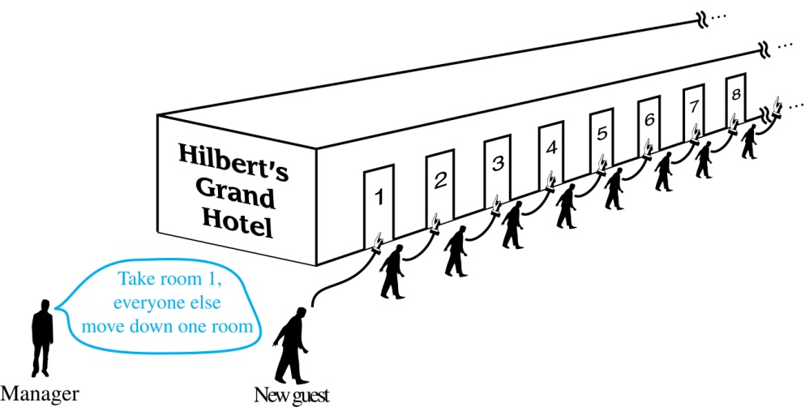
Hilberta viesnīca (Hilbert's Hotel)
Sanumurētas bezgalīgi daudzas istabas. Viesnīcā vienmēr var iemitināt jaunus viesus – arī tad, ja tā ir pilna (visas istabas ir aizņemtas).
Konstrukcija: Kad ierodas jauns viesis, esošo iemītnieku no istabas #1 pārceļ uz istabu #2 utt. (no istabas #n uz istabu #n+1 visiem naturāliem skaitļiem.) Šādi atbrīvojas istaba #1.
Var iemitināt jebkuru galīgu skaitu viesu
Jebkuru sanumurējami bezgalīgu skaitu viesu
Sanumurējami daudzus bezgalīgus autobusus ar viesiem.
David Hilbert

Slide 4
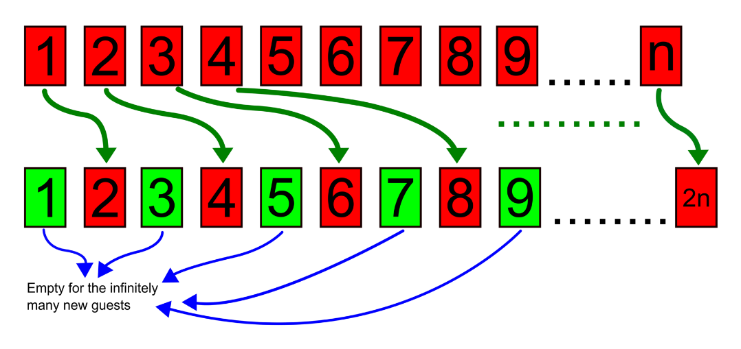
Visus veselos skaitļus var sanumurēt
Konstrukcija: Var uzskaitīt veselos skaitļus virknē:
0, 1, − 1, 2, − 2, 3, − 3 ,………..
Var definēt bijekciju no N uz Z:
Pāra n: f(n) = n/2
Nepāra n: f(n) = −(n−1)/2
Divas bezgalīgas rindas apvieno vienā.

Slide 5
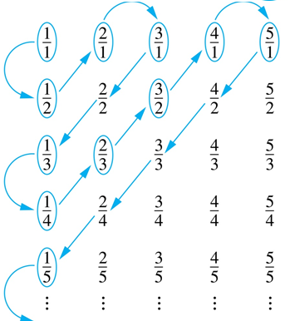
Racionālie skaitļi (>0) ir sanumurējami
Definīcija: Racionāla daļa ir pierakstāma kā divu naturālu skaitļu dalījums.
Apgalvojums: Visas racionālās daļas var sanumurēt.

Slide 6
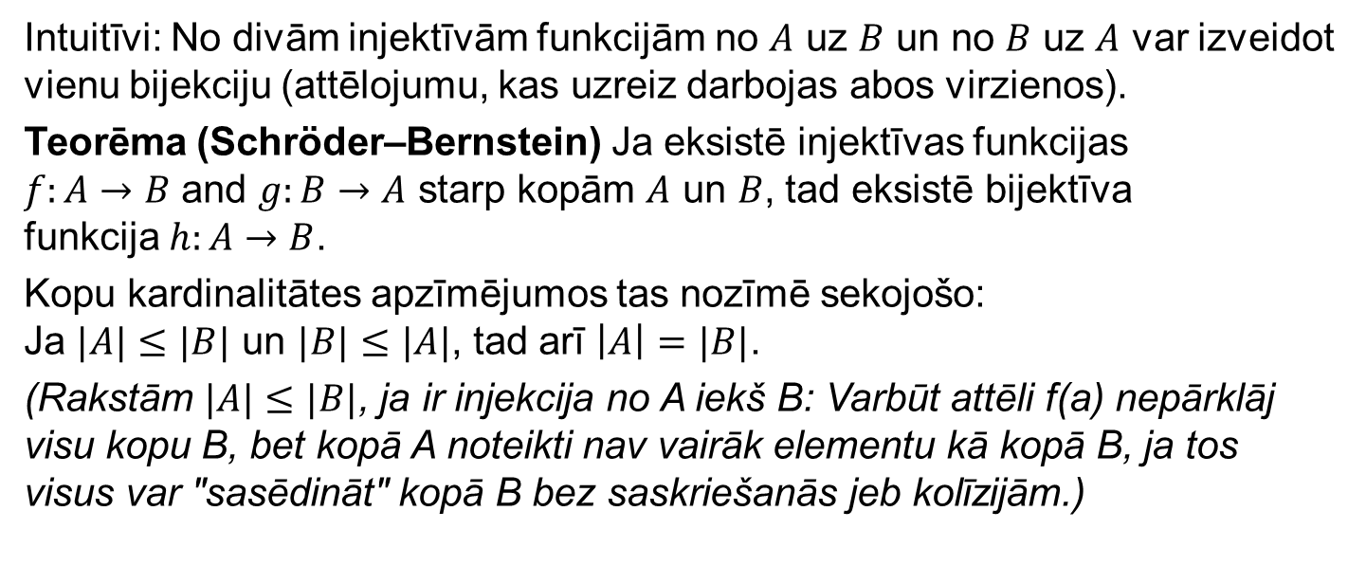
Šrēdera-Bernšteina teorēma
Intuitīvi: No divām injektīvām funkcijām no $A$ uz $B$ un no $B$ uz $A$ var izveidot vienu bijekciju (attēlojumu, kas uzreiz darbojas abos virzienos).
Teorēma (Schröder–Bernstein) Ja eksistē injektīvas funkcijas $f:A→B$ and $g:B→A$ starp kopām $A$ un $B$, tad eksistē bijektīva funkcija $h:A→B$.
Kopu kardinalitātes apzīmējumos tas nozīmē sekojošo: Ja $|A|≤|B|$ un $|B|≤|A|$, tad arī $\left|A\right|=|B|$.
(Rakstām $|A|≤|B|$, ja ir injekcija no A iekš B: Varbūt attēli f(a) nepārklāj visu kopu B, bet kopā A noteikti nav vairāk elementu kā kopā B, ja tos visus var "sasēdināt" kopā B bez saskriešanās jeb kolīzijām.)

Slide 7
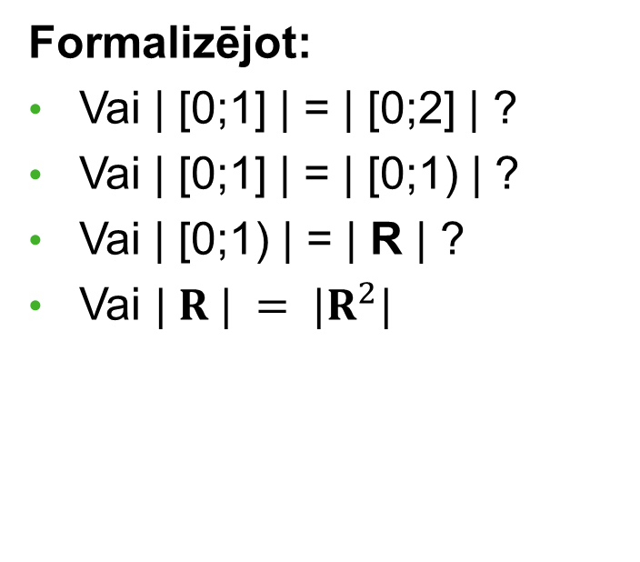
Jautājums 1: Vai uz gara reālo skaitļu taisnes nogriežņa ir vairāk punktu nekā uz īsa?
Jautājums 2: Vai uz slēgta nogriežņa vairāk punktu nekā uz vaļēja?
Jautājums 3: Vai vairāk punktu uz taisnes vai uz riņķa līnijas?
Jautājums 4: Vai vairāk punktu uz taisnes vai plaknē?
Formalizējot:
Vai | [0;1] | = | [0;2] | ?
Vai | [0;1] | = | [0;1) | ?
Vai | [0;1) | = | R | ?
Vai $| R | = |R^{2}|$

Slide 8
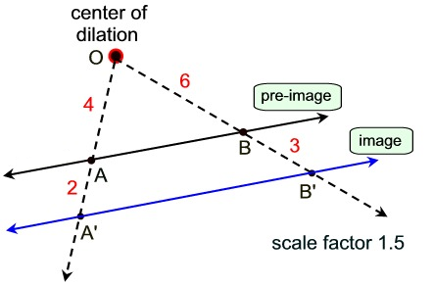
Par "dilation" angliski sauc "homotētiju".
Tas ir līdzības attēlojums – katram punktam vienā nogrieznī piekārtots viens punkts otrā nogrieznī.

Slide 9
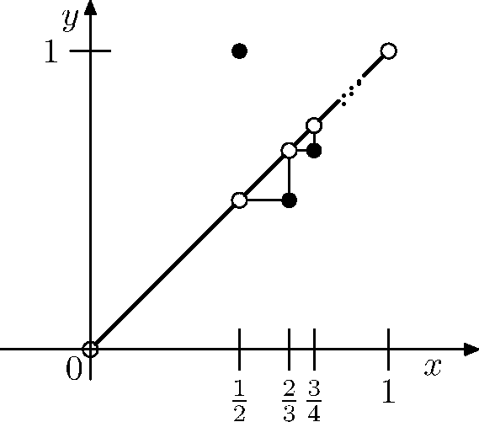

Slide 10
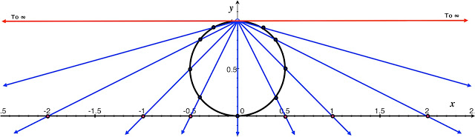

Funkcija starp punktiem uz riņķa līnijas un taisnes
Vai vairāk punktu uz $α∈[−π,π)$, vai uz bezgalīgas taisnes R ?
Notes:
Šrēdera-Bernšteina teorēma ļauj šo visu pamatot labāk...

Slide 11

2D nav vairāk punktu kā 1D
Apgalvojums: Kvadrātu $[0;1]×[0;1]$ var attēlot ar injekciju par nogriezni $[0;1]$. (Intuitīvi: Pāreja no 1-dimensiju figūrām uz 2-dimensiju figūrām punktu skaitu šajās kopās nepalielina.)

Slide 12
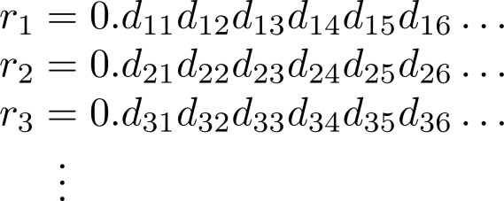
Pieņemam no pretējā, ka reālus skaitļus starp [0;1] var sanumurēt kādā secībā: r₁ , r₂ , r₃ ,… .
Katru no skaitļiem uzrakstām kā bezgalīgu decimāldaļu.

Slide 13
Sajukumi (Derangements)

Slide 14
Permutācijas ar/bez nekustīgiem punktiem
Definīcija: Par sajukumu (derangement) saucam objektu permutāciju, kas nesatur nekustīgus punktus.
Piemērs: Permutācija 21453 ir sajaukums (derangement) neatstāj nekustīgus punktus, jo neviens elements nepaliek sākotnējā pozīcijā.
Permutācijai 21543 ir nekustīgs punkts (4 paliek uz vietas).

Slide 15
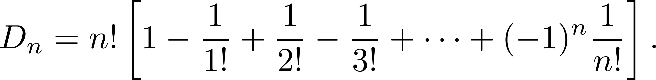
Derangements (continued)
Apgalvojums: Kopā ar n elementiem sajukumu skaits:
Pierādījumā izmantojam ieslēgšanas/izslēgšanas principu.

Slide 16
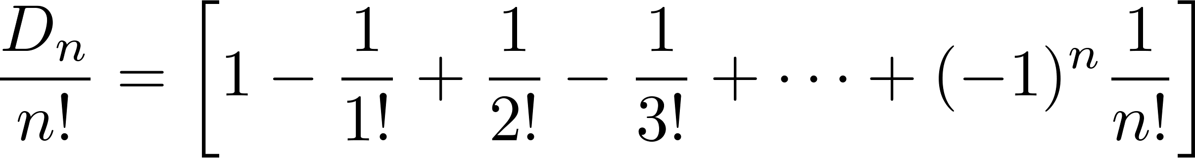
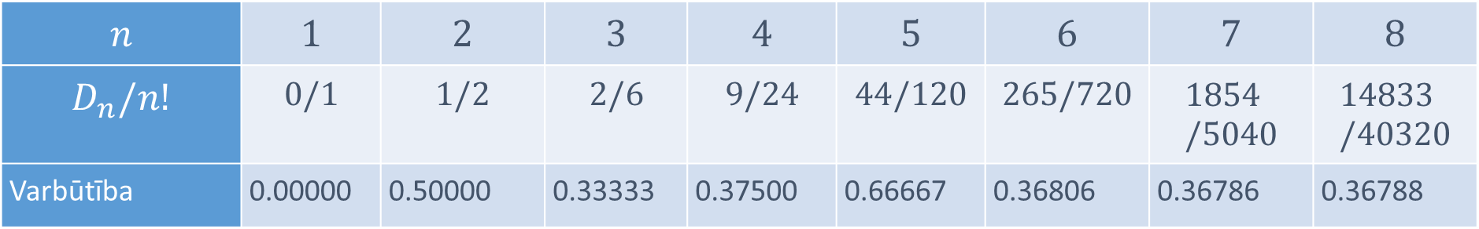
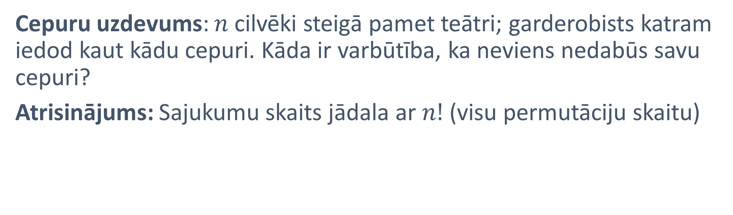
Sajukumi
Cepuru uzdevums: $n$ cilvēki steigā pamet teātri; garderobists katram iedod kaut kādu cepuri. Kāda ir varbūtība, ka neviens nedabūs savu cepuri?
Atrisinājums: Sajukumu skaits jādala ar $n!$ (visu permutāciju skaitu)
$$n$$ | $$1$$ | $$2$$ | $$3$$ | $$4$$ | $$5$$ | $$6$$ | $$7$$ | $$8$$
$$D_{n}/n!$$ | $$0/1$$ | $$1/2$$ | $$2/6$$ | $$9/24$$ | $$44/120$$ | $$265/720$$ | $$1854/5040$$ | $$14833/40320$$
Varbūtība | 0.00000 | 0.50000 | 0.33333 | 0.37500 | 0.66667 | 0.36806 | 0.36786 | 0.36788

Slide 17
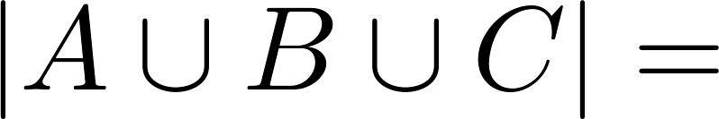
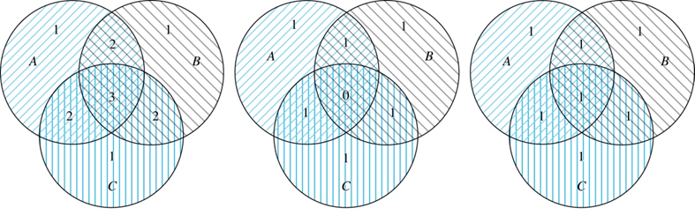
Ieslēgšanas-izslēgšanas princips

